Slide 1




Slide 2
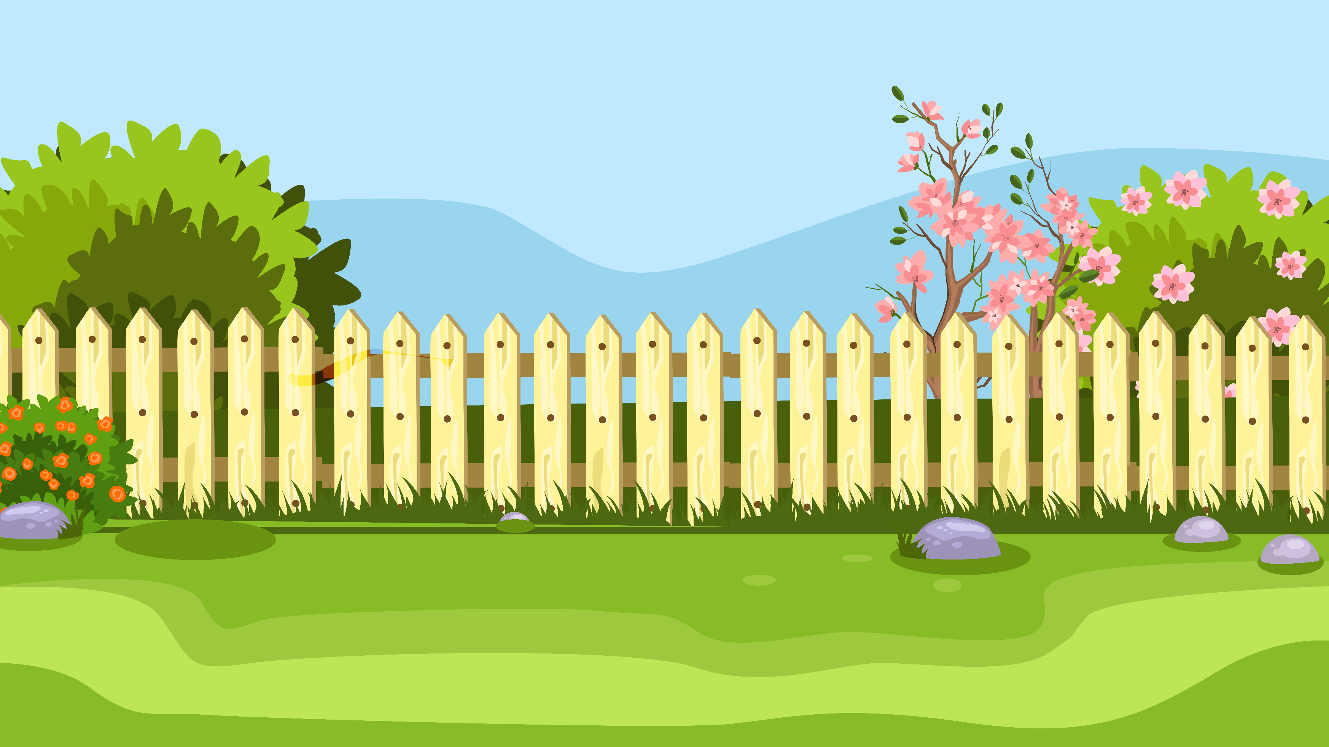
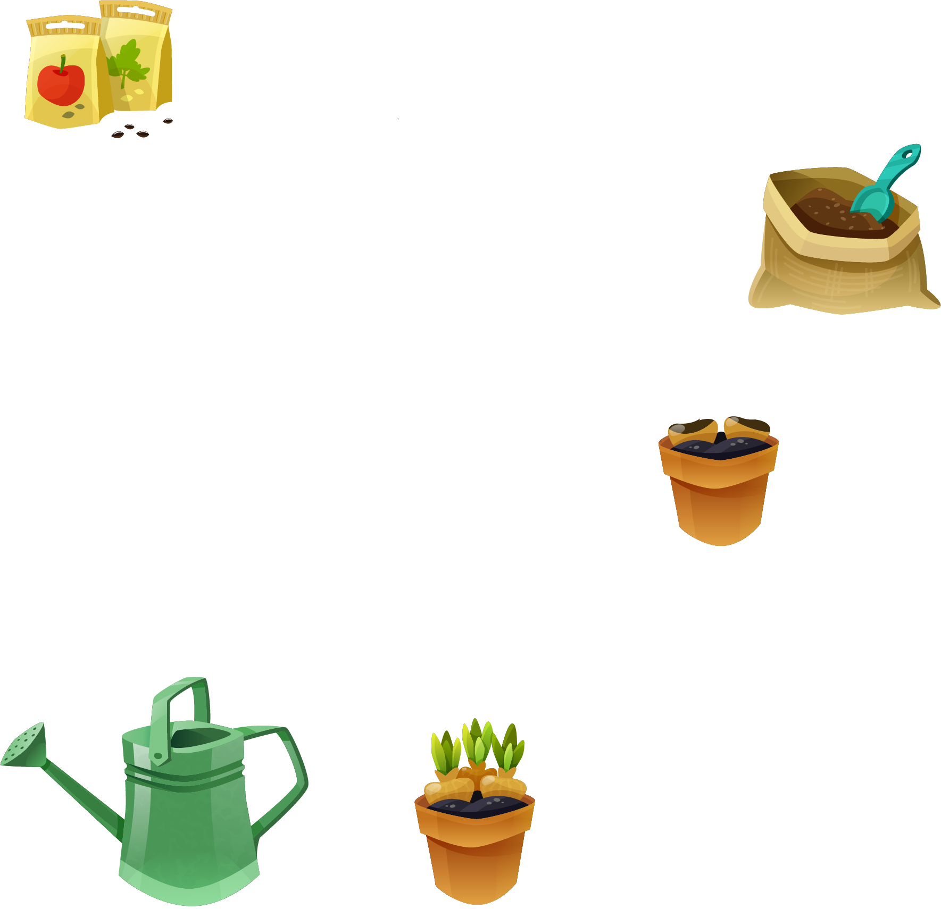

TRỒNG CÂY CÙNG NA
TRỒNG CÂY CÙNG NA
TRỒNG CÂY CÙNG NA
Hãy cùng giúp Na chuẩn bị các vật liệu và dụng cụ cần thiết để trồng cây nhé!

Slide 3






*
20% của 500 là bao nhiêu?
100
150
50
120

Slide 4
*
Một chiếc áo giảm giá 15%, giá mới của chiếc áo là bao nhiêu nếu giá gốc là 100 000 đồng?
65 000 đồng
85 000 đồng
75 000 đồng
80 000 đồng

Slide 5
*
Trong 80 học sinh, có 35 học sinh giỏi. Tỉ lệ phần trăm học sinh giỏi là bao nhiêu?
43,65 %
44,75 %
43,57 %
43,75 %

